Slide 1




Chào Mừng các Thầy Cô giáo đến với lớp 2B
Giáo viên: Đoàn Thị Nhung

Slide 2

BÀI 70
ÔN TẬP PHÉP CỘNG, PHÉP TRỪ TRONG PHẠM VI 1000

Slide 3


1
Tính nhẩm
200 + 300
700 – 300
600 + 60
300 + 400
800 – 400
850 – 50
600 + 400
1000 – 600
1000 – 400

Slide 4
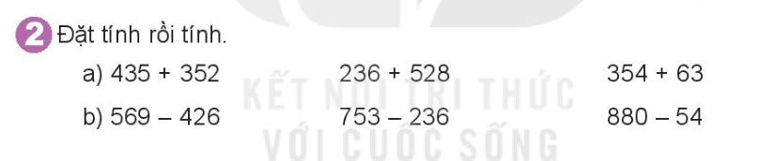

Slide 5
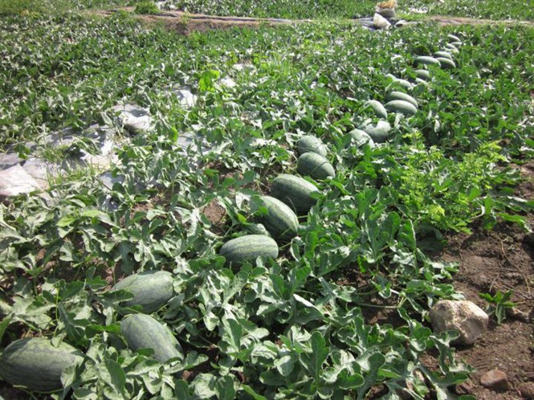
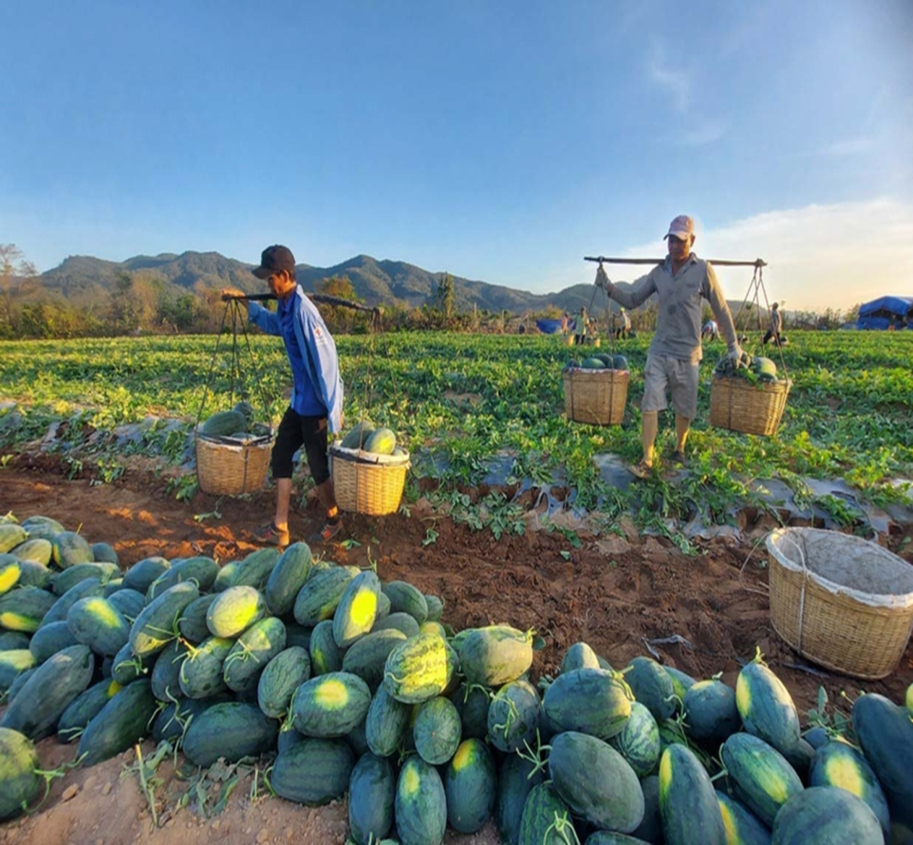

Slide 6
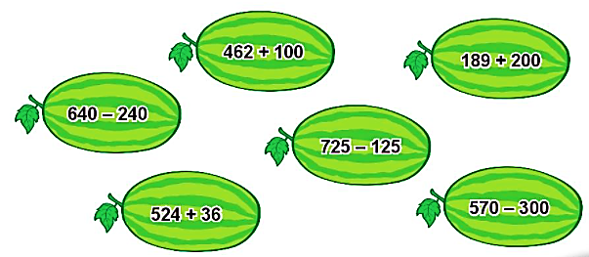
3
Trong các phép tính dưới đây, những phép tính nào có kết quả bé hơn 400, những phép tính nào có kết quả lớn hơn 560?
562
389
400
600
270
560

Slide 7
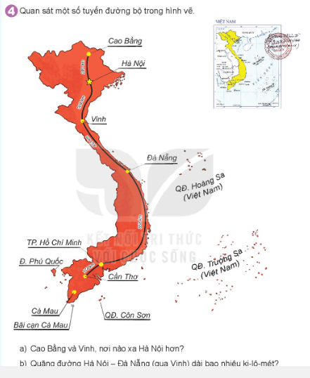

Slide 8
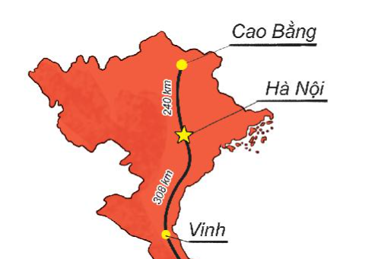
240 km
308 km
Vinh xa Hà Nội hơn

Slide 9
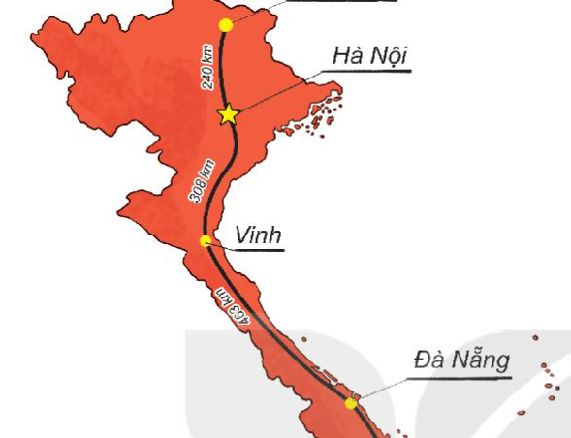
308 km
771 km
463 km

Slide 10
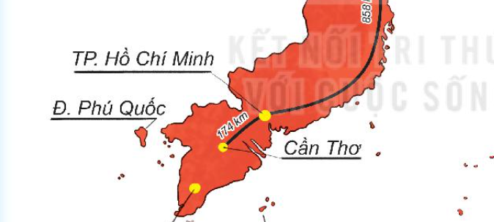
174 km

Slide 11
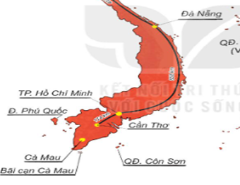

Slide 12
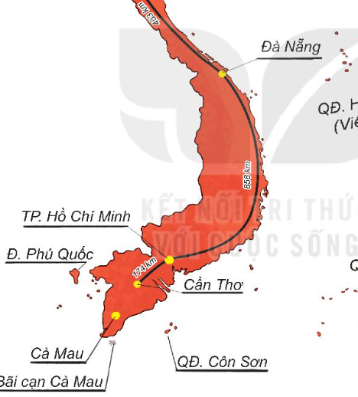
858 km
684 km
174 km

Slide 13






Giờ học kết thúc
Xin chân thành cảm ơn các thầy, cô giáo và các em học sinh.

